Slide 1
文献检索工具中的专利
吉久明

Slide 2
与文献检索工具有关的知识产权知识
文献检索工具首先是软件著作权
即便是开源软件，也有配套的知识产权条款
文献检索工具的LOGO、宣传文案、文档、帮助文档也是著作权，是其产品标识（商标的一部分）受法律保护
算法与终端的组合就有可能授权专利技术
检索对象也是受著作权保护的，即其中的文献
全文：open access的本身不收费，但整合后的平台有知识产权（软件著作权）；交费下载后，无权售卖或者分享给第三方，因为会间接影响营收，教育目的也是在被许可的前提下才会有（教授把电子书直接分发给学生也可能被起诉）
文摘：文摘本身是免费的，但检索工具及其生产的词典、分类等标引系统受知识产权（软件著作权、专利权）保护

Slide 3
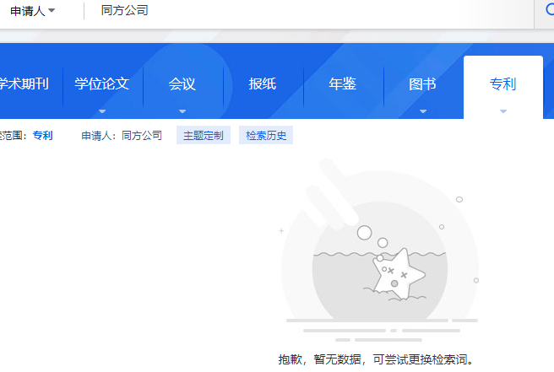
看看中国知网的背后公司的专利长什么样？

Slide 4
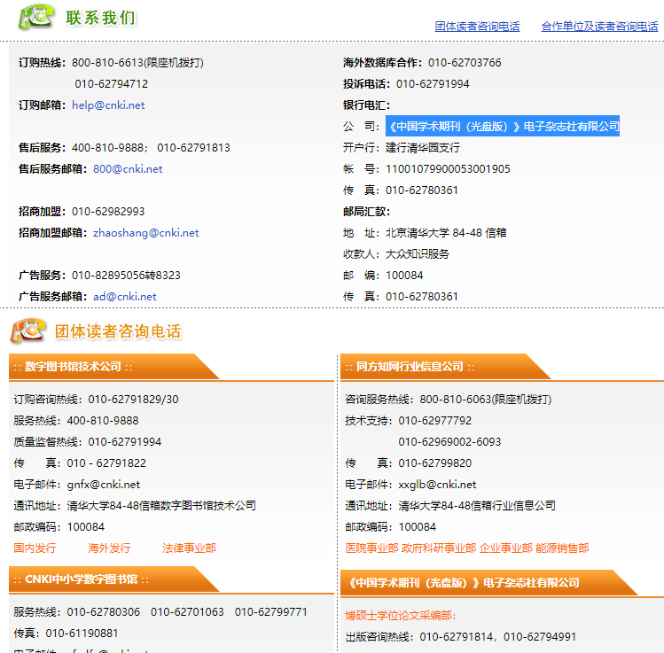
看看中国知网背后的公司叫什么？

Slide 5
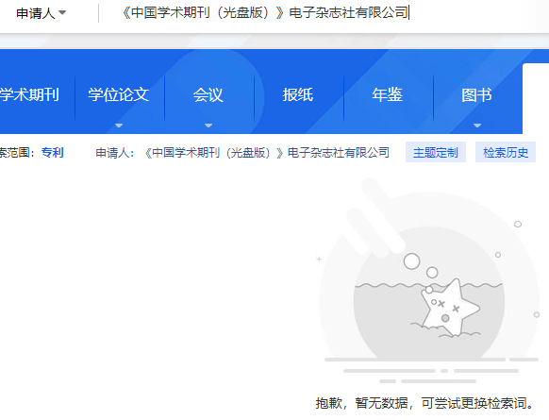
直接用官方的名称检索？

Slide 6
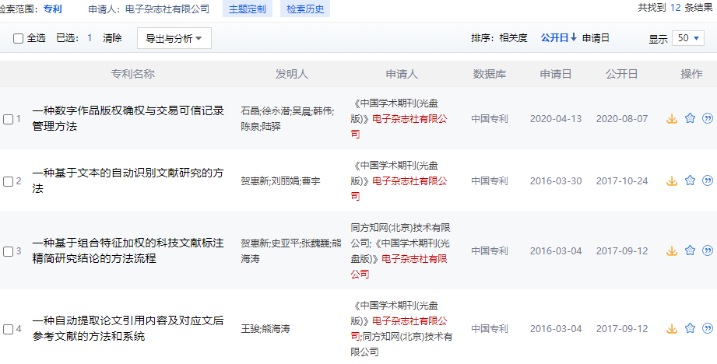
需要检索词，就有确定检索词的策略

